Slide 1
曠野的試煉
民數記 20：1-13， 21：4-9，16-18；
馬太福音 4：1-11
庫比蒂諾基督徒會堂
2015年7月5日

Slide 2
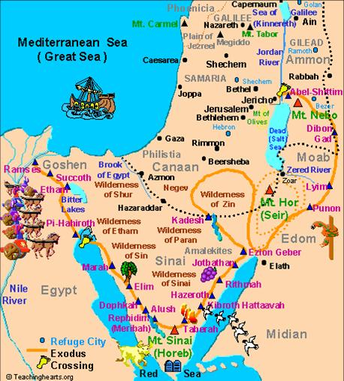

Slide 3
大而可畏的曠野

Slide 4
以色列百姓在曠野
事由 | 對象 | 神的反應 | 事件結果
苦水難喝 | 摩西 |  | 樹使水變甜
吃不飽 | 摩西亞倫 |  | 嗎哪從天降
多取嗎哪 | 神 |  | 嗎哪生蟲變臭
安息日要收嗎哪 | 神 | 「不守誡命律法到幾時？」 | 找不著
缺水喝 | 摩西 |  | 摩西擊打磐石出水
拜金牛犢 | 神 | 要滅絕百姓 | 神答應不降禍但殺3千百姓
曠野不適應 | 神 | 怒氣發作 | 火在其中焚燒
要吃肉及多樣食物 | 神 | 怒氣發作但體諒摩西需要 | 立長老，降鵪 民被殺
神單與摩西說話 | 神 | 向二人教訓發怒 | 米利暗得大麻瘋
不信能進迦南地 | 摩西亞倫 | 被藐視要發瘟疫滅民 | 二十歲以外不得進迦南
反抗神進攻迦南 | 神 | 約櫃不同行 | 百姓敗退
挑戰領袖權威 | 摩西亞倫 | 要鞏固摩西亞倫地位 | 地裂及火殺叛黨
叛黨之死 | 摩西亞倫 | 以瘟疫滅絕百姓但被亞倫止住 | 使亞倫的杖發芽開花
缺水喝 | 摩西亞倫 | 對摩西不滿 | 摩西亞倫不得進迦南
曠野無糧無水 | 神，摩西 | 用火蛇咬死百姓 | 摩西立銅蛇救百姓
行淫拜他神 | 神 | 怒氣發作要滅族長 | 非尼哈義行消神怒

Slide 5
耶穌的三個試探
（一）是飢餓求飽 -人的基本需要 basic needs，
（二）是危險求救 –要覺得安全與被接納 sense of security and sense of belonging
（三） 是得到權力財富 - 自尊與價值感sense of importance and self-worth

Slide 6
魔鬼建議如何面對試探
（一）飢餓求飽 –變石頭為食物 Play God
（二）危險求救 – 期待神差遣天使拯救 Manipulate God
（三） 得到權力財富 – 俯伏拜魔鬼，就得到一切 Replace God

Slide 7
什麼是真『信心』？
經過試驗的信心：
內在心裡的
『信靠，尊崇，敬畏』
外在表現出
『求告，順服，等候，忍耐』

Slide 8
亞伯拉罕的信心之旅
Believing Will
信靠神的意志
生以撒
亞比米勒立約
Willing to believe
願意信靠神的心
逃到埃及
與羅得分地
拯救羅得
不受戰利品
回應呼召去迦南地
欺騙法老
獻以撒
葬撒拉
娶夏甲
撒拉暗笑
為所多瑪代禱
欺騙亞比米勒

Slide 9
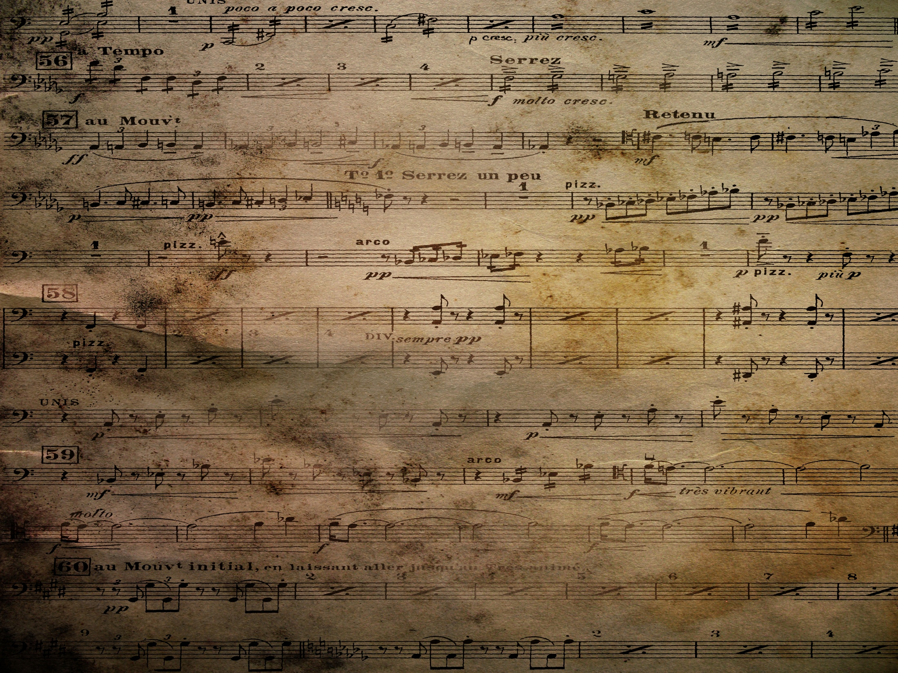
詩篇裡的『埋怨』
詩四十四篇：
9：但如今你丟棄了我們，使我們受辱，不和我們的軍兵同去；12：你賣了你的子民，也不賺利；所得的價值，並不加添你的資財；14：你使我們在列邦中作了笑談，使眾民向我們搖頭。
詩篇八十九篇：
38：但你惱怒你的受膏者，就丟掉棄絕他；39：你厭惡了與僕人所立的約將他的冠冕踐踏於地；40：你拆毀他一切的籬笆，使他的保障變為荒場。

Slide 10
詩篇裡的『埋怨』+『信心』
詩四十四篇
17：這都臨到我們身上；我們卻沒有忘記你，也沒有違背你的約。18：我們的心沒有退後，我們的腳也沒有偏離你的路。20：倘若我們忘了神的名，或向別神舉手，21：神豈不鑒察這事嗎? 因祂曉得人心裏的隱密。
詩八十九篇
50：主啊，求你記念僕人們所受的羞辱，記念我怎樣將一切強盛民的[羞辱]存在我懷裏。52：耶和華是應當稱頌的，直到永遠阿們，阿們!

Slide 11
21:16 以色列人從那裡起行、到了比珥〔比珥就是井的意思〕．從前耶和華吩咐摩西說、招聚百姓、我好給他們水喝、說的就是這井。
21:17 當時、以色列人唱歌說、井阿、湧上水來．你們要向這井歌唱。
21:18 這井是首領和民中的尊貴人、用圭、用杖、所挖所掘的。

